Slide 1

Играем в экономику со школьниками для дошкольников
2022-2023 уч. год
МБОУ «Усть-Калманская СОШ»
Детский сад «Елочка» (филиал №2)

Slide 2
Финансовое просвещение и экономическое воспитание – сравнительно новое направление в педагогике.

Slide 3
Цель проекта
Максимально доступно и занимательно объяснить детям дошкольного возраста основные финансовые концепции.
Создание условий для формирования у дошкольников представлений об экономических понятиях.

Slide 4
Ведущая форма обучения
Учебная деятельность: занятия с элементами игровой и театрализованной деятельности;
игры;
обучающие видеоролики, которые мы создаем сами;
театральные мини-постановки, практические работы.

Slide 5
История возникновения денег
Цель: познакомить детей с историей возникновения денег. С тем, что служило деньгами для древних людей. Показать путь преображения денежной единицы, от товара до современных денег.

Slide 6
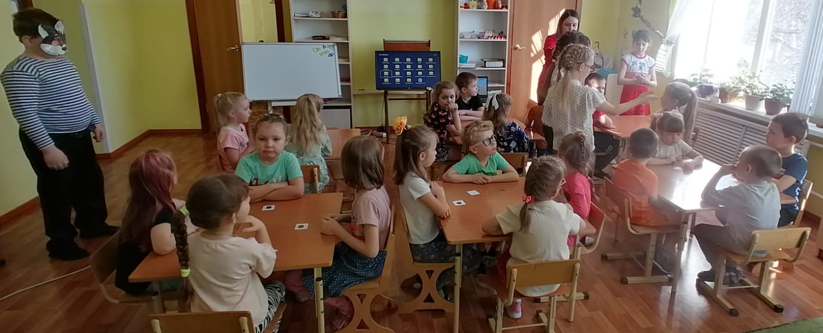
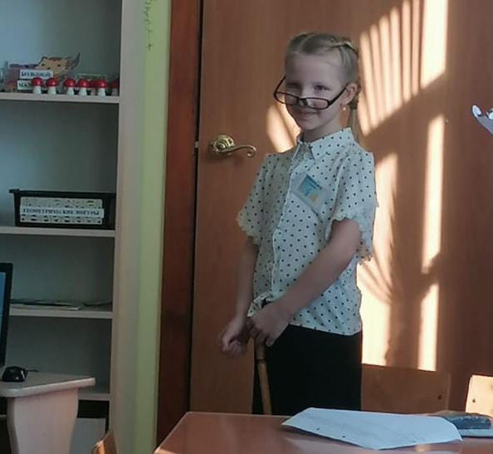
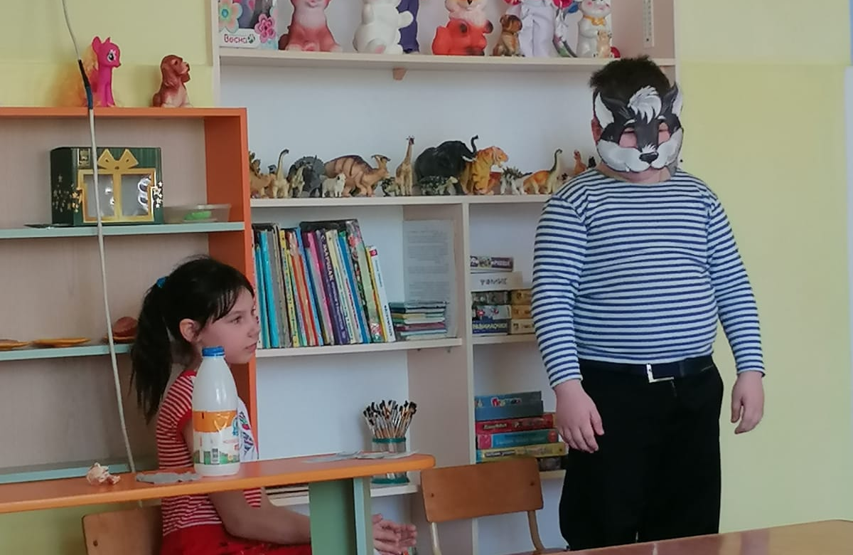


История возникновения денег

Slide 7
Секреты банковской карты
Цель: формирование финансовой грамотности у дошкольников понятиями «банковская карта» и «банковский продукт», их значения для создания максимальных возможностей в своей жизни. Повышение уровня финансовой осведомленности о степени защиты банковской карты.

Slide 8
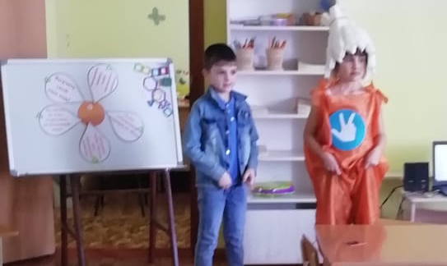
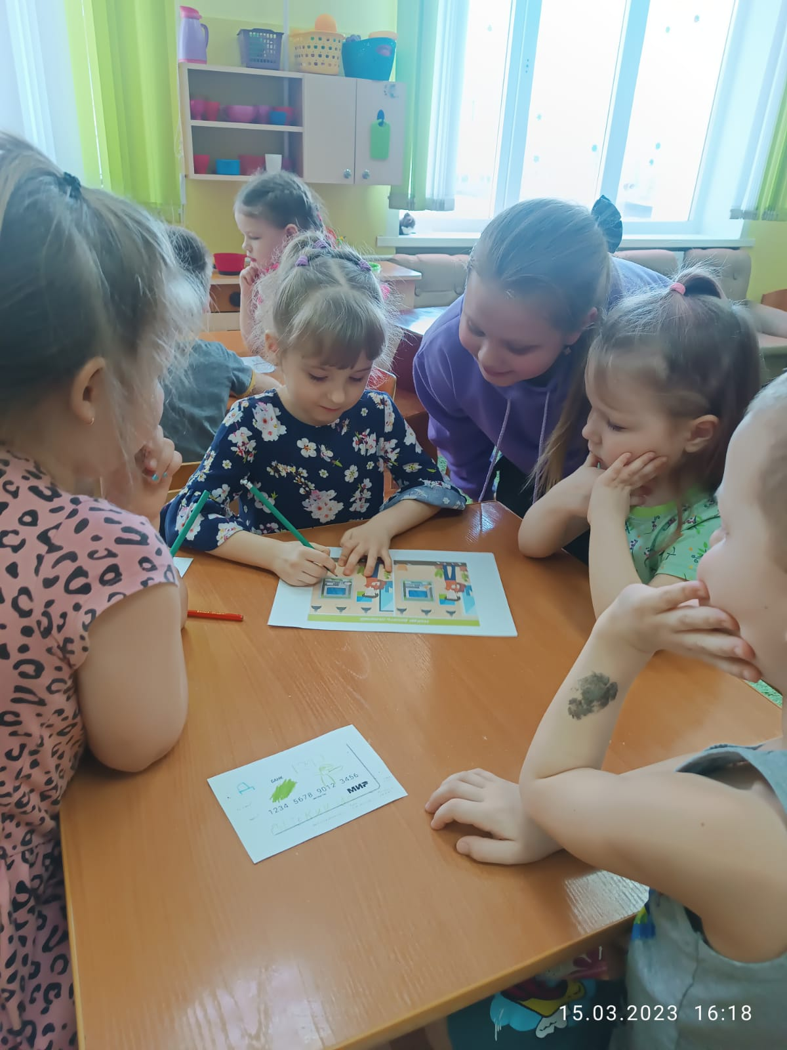
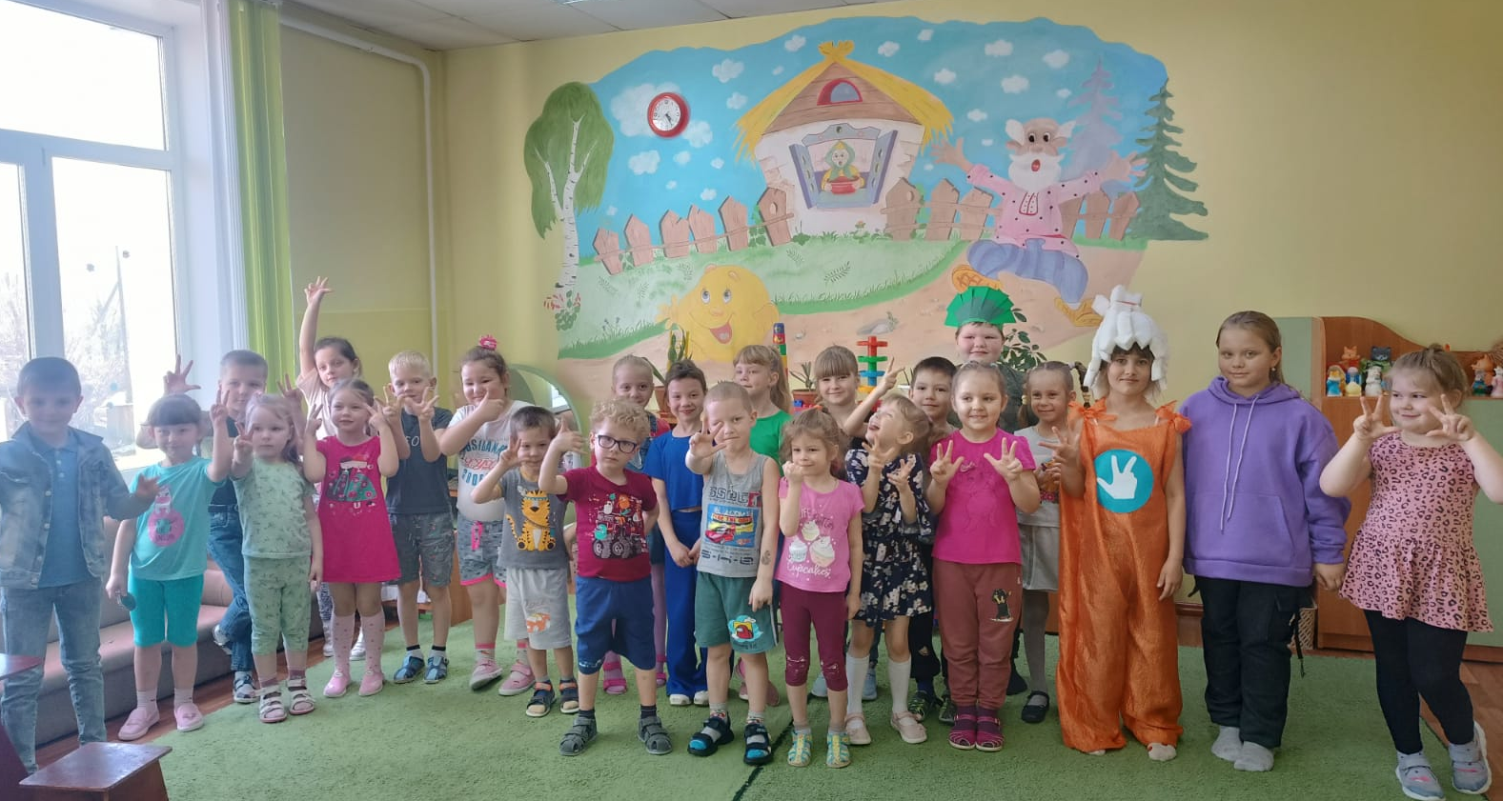
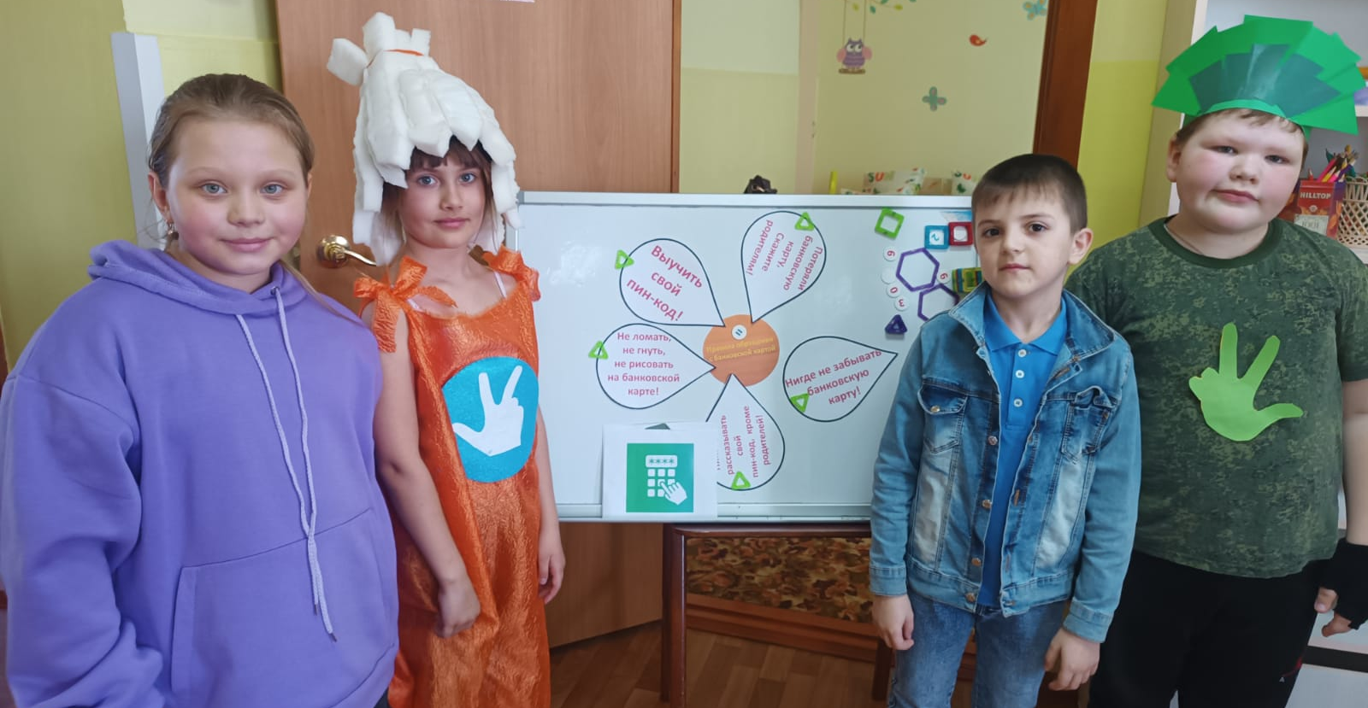
Секреты банковской карты

Slide 9
Семейный бюджет. Доходы и расходы.
Цель: дать представление с экономической точки зрения о происхождении окружающих нас предметов, товаров; дать представление о сущности расходов, показать их многообразие; познакомить детей с некоторыми составляющими семейного бюджета.

Slide 10
Семейный бюджет. Доходы и расходы.

Slide 11
По ступенькам финансовой грамотности
Цель: формирование навыков и умений рационального использования доступных материальных ценностей; развитие экономического мышления, интереса к материально-предметному окружению.

